Slide 1
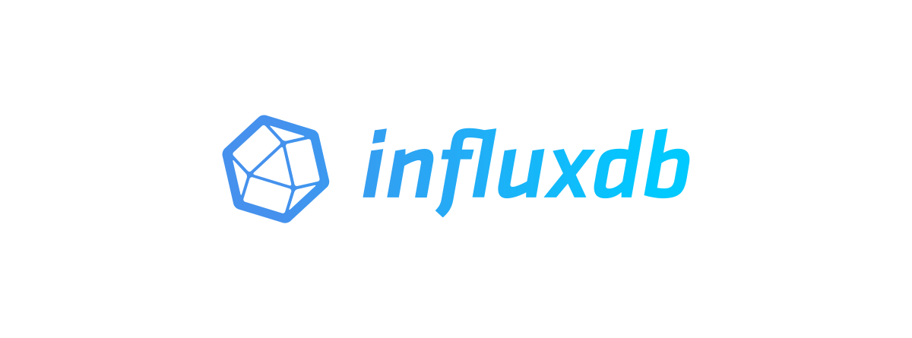

Slide 2
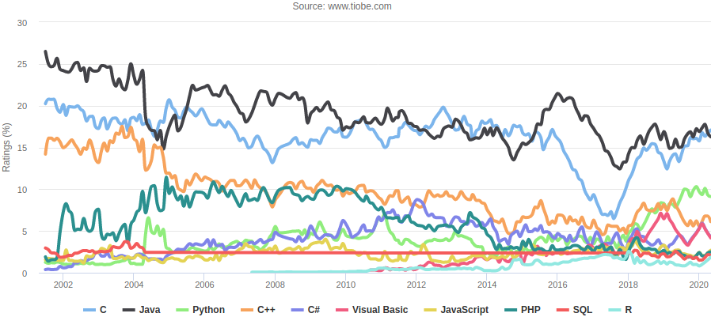
Introducción
¿ Que son las series temporales ?
Datos capturados en instantes de tiempo concretos.
Bases de datos orientadas a series temporales:
Almacenan información que depende del factor tiempo.
¿ Suponen un nuevo concepto ?
No es suficiente almacenar información con marcas de tiempo (timestamp).

Slide 3
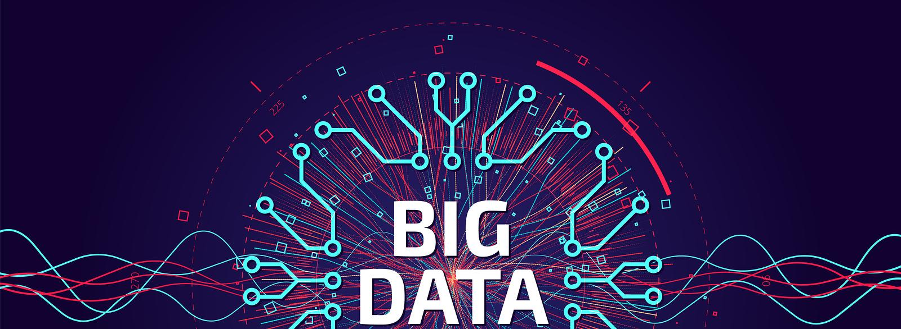
El problema del tiempo y el espacio
Otras bases de datos no están optimizadas para manejar series temporales, fundamentalmente por:
Su velocidad operativa (lectura y escritura).
La gestión de la memoria, que decrece rápidamente.

Slide 4
La llegada de InfluxDB
Está pensada para: Capturar (escritura) y obtener (lectura) datos masivos en tiempo real, compactar y minimizar el espacio ocupado, ser amistosa.
Escalar las grandes consultas.
Expirar los datos que con el tiempo no son útiles.
Ser fácil de usar, posee una configuración sencilla y es SQL Like.
No es CRUD completa: Centrada en el rendimiento de la lectura y la escritura.
No hay Update.
Eliminación de series limitada.
Los campos indexados no se pueden renombrar, ni eliminar por su clave.

Slide 5
El origen de los datos y sus tipos
Fuentes de información:
IoT y sensores: Smart cities, dispositivos wearables, etc.
Sistemas Hardware: Maquinaria o dispositivos electrónicos.
Sistemas Software: Interacción de los usuarios con apps.
Colas de mensajes: Chats, redes sociales, etc.
Tipos:
Regulares (Métricas): Información sobre sucesos frecuentes → Predicciones.
Irregulares (Eventos): Información relativa a sucesos puntuales → Promedios.

Slide 6

Uso de los datos con InfluxDB
Monitorización: Usos, diferencias, relaciones, errores.
Automatizar tareas: Errores, decisiones, tratamiento.
Generación de alertas: En función del nivel de error.
Datos históricos: Datawarehouse y datamining.

Slide 7
Módulos entorno a InfluxDB
Telegraf:
Para la recolección de datos.
Posee plugins para recibir y enviar datos de: MongoDB, MySQL, Kafka, etc.
Puede usarse sin el resto de componentes.
Chronograf:
Configuración de alertas.
Creación bases de datos y gestión de usuarios.
Visualización de querys y monitorización de información.
Kapacitor:
Puede actuar como capa ETL (Extract Transform Load).
Permite añadir funciones propias para detectar anomalías y crear alertas.
Sirve para planificar consultas de datos.

Slide 8
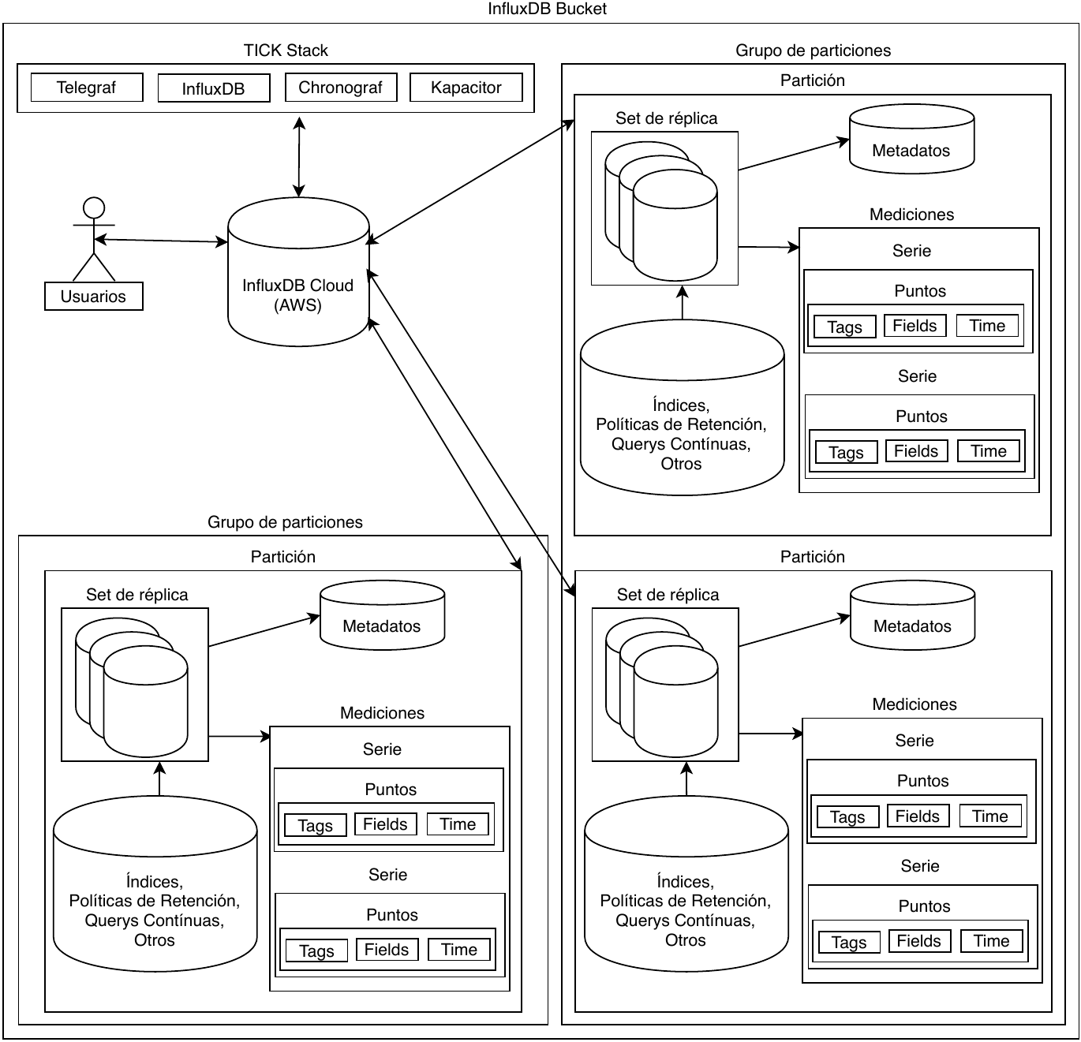
Esquema particular de InfluxDB

